Slide 1
Studia doktoranckie - Inżynieria produkcji WZ AGH
Pozyskiwanie wzorców diagnostycznych
w komputerowych analizach
sprawności urządzeń
Jan Tadeusz Duda
Akademia Górniczo-Hutnicza im St. Staszica w Krakowie
jdu@ia.agh.edu.pl
Wykład inauguracyjny
dla studiów doktoranckich w zakresie inżynierii produkcji
na Wydziale Zarządzania AGH
Zawartość:
klasyfikacja wzorców i metod diagnostycznych
wykrywanie zdarzeń i segmentacja szeregów czasowych
klasyfikacja szeregów niestacjonarnych
wykorzystanie technik grupowania modeli regresyjnych

Slide 2
Stud.dokt.- Inżynieria produkcji WZ AGH, J.T.Duda: Pozyskiwanie wzorców ....
Diagnostyka – klasyfikacja sytuacji procesowych
Sygnały diagnostyczne:
zmienne procesowe oryginalne
zmienne przetworzone (statystyki, skalowanie, filtracja, dekompozycja falkowa)
zagregowane parametry sygnałów oryginalnych lub przetworzonych
Wzorce diagnostyczne
analityczne: modele przyczynowo-skutkowe, obserwatory diagnostyczne
statystyczne: modele regresyjne, neuronowe i typu grey-box
właściwości statystyczne reziduów (metody SPC)
macierze transformacji Karhunena-Loevego (PCA),
częstotliwościowe: właściwości widmowe sygnałów użytecznych i zakłóceń
właściwości składowych falkowych sygnałów
taksonomiczne: parametry algorytmów klasyfikacji (analitycznych i neuronowych)
Reguły diagnostyczne
statystyczne: testowanie hipotez statystycznych
logiczne: jeśli () to () w przeciwnym wypadku (); jeśli () to ()
sieci bayesowskie

Slide 3
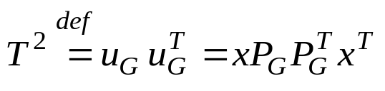
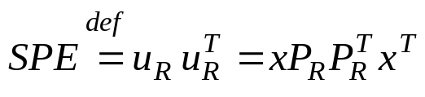
Stud.dokt.- Inżynieria produkcji WZ AGH, J.T.Duda: Pozyskiwanie wzorców ....
Tanie metody pozyskiwania wzorców diagnostycznych:
modelowanie regresyjne i neuronowe (black-box)
transformacja KL i analiza komponentów głównych
U=X·P, oraz X= U·P⁻¹
P – macierz ładująca (unormowanych wektorów własnych macierzy kowariancji sygnałów X)
U – macierz ortogonalnych cech procesu (uszeregowanych w kolejności malejącej wariancji)
U_{G}, – podmacierz komponentów głównych
U_{R} – podmacierz cech resztowych.
Dla nowej obserwacji x oblicza się komponenty u_{G} i u_{R}, a następnie miarę T² rozproszenia
składowych x w podprzestrzeni głównej oraz ich odległości od tej podprzestrzeni (miara SPE).
wielorozdzielcza analiza PCA (MSPCA)
filtracja pasmowa (ekstrakcja sygnału użytecznego i analiza reziduów)
analiza koszykowa (asocjacyjne reguły diagnostyczne)
reguła Bayesa: przyjmuje się hipotezę h_{i}, jeśli
p(h_{i}) p(z|h_{i}) > p(h_{j}) p(z|h_{j}) dla każdego j≠i
z - zdarzenie będące koniunkcją faktów przynależności sygnałów diagnostycznych
do określonych przedziałów lub wystąpienia ich określonych wartości

Slide 4
Stud.dokt.- Inżynieria produkcji WZ AGH, J.T.Duda: Pozyskiwanie wzorców ....
Rola analitycznego wstępnego przetwarzania danych
w pozyskiwaniu wzorców diagnostycznych
detekcja zdarzeń
analiza trendów
segmentacja szeregów
agregacja informacji procesowych (klasyfikacja, filtracja)

Slide 5
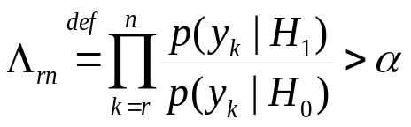
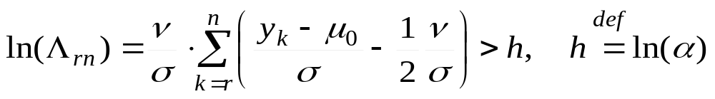
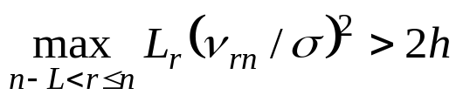
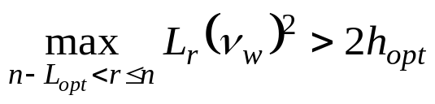
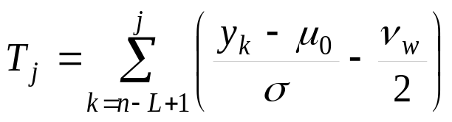
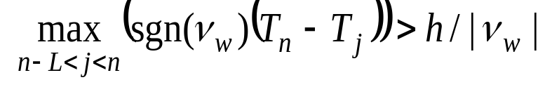
Stud.dokt.- Inżynieria produkcji WZ AGH, J.T.Duda: Pozyskiwanie wzorców ....
Detekcja nagłych zmian wartości średniej szeregu (od μ₀ do μ₀ ±ν)
w obecności szumu białego metodą LR i algorytmu Page-Hinkley’a
Zasada testu LR
Test optymalny
Test alternatywny
, j = n_{L+1}, .... n, H₁:

Slide 6
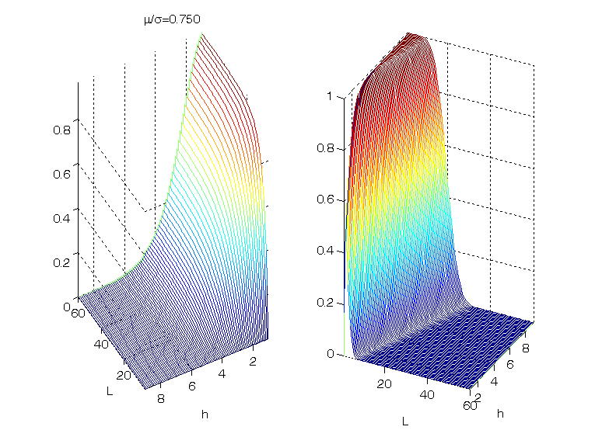
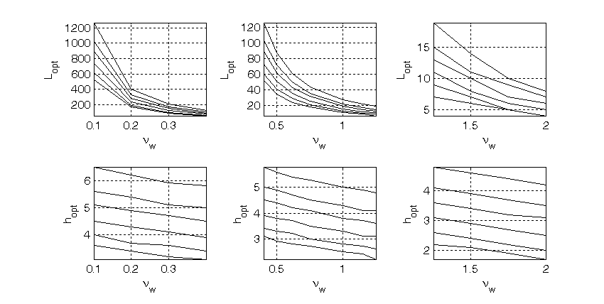
Stud.dokt.- Inżynieria produkcji WZ AGH, J.T.Duda: Pozyskiwanie wzorców ....
Parametry L_{opt} i h_{opt} algorytmu Page-Hinkley’a odpowiadające różnym wartościom v_{w}.
Kolejne krzywe od góry uzyskano dla ϕ_{fL}=ϕ_{nvL} = {1%, 2%, 3%, 5%, 7.5% i 10%}.

Slide 7
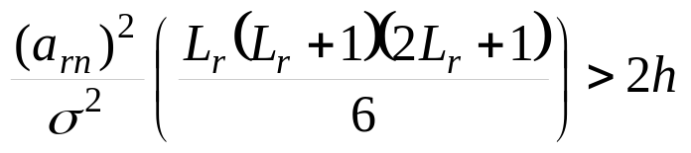
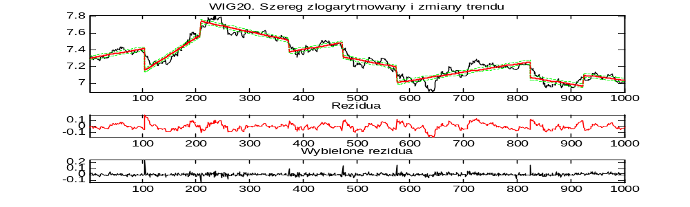
Stud.dokt.- Inżynieria produkcji WZ AGH, J.T.Duda: Pozyskiwanie wzorców ....
Detekcja wolnych zmian szeregu (trendu)
(Duda, Klemiato 2001, Duda 2003)
a) Aproksymata jednoparametrowa -zmodyfikowany algorytm Page-Hinkley’a
a_{rn} – minimalnokwadratowa aproksymata trendu w przedziale L_{r} próbek (od r do n)
b) Aproksymaty wieloparametrowe -zmodyfikowany test LR

Slide 8
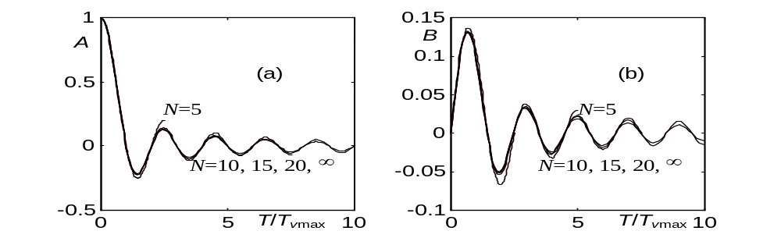
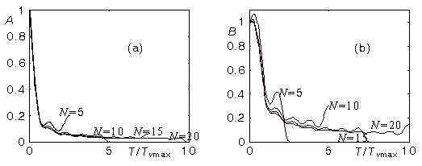
Stud.dokt.- Inżynieria produkcji WZ AGH, J.T.Duda: Pozyskiwanie wzorców ....
Detekcja zdarzeń w szeregu z zakłóceniami wysokoczęstotliwościowymi
(Duda, 1991, Duda 2003)
v
v
Charakterystyki amplitudowe średniej ruchomej (a) i trendu liniowego (b) (Duda 2003)
T_{V} - okres harmonicznej, T – szerokość okna, N – liczba danych w oknie
Wariancja średniej arytmetycznej (a) i trendu (b) szumu wysokoczęstotliwościowego (T_{V}<T_{vmax}) względem tych samych estymatorów dla szumu białego (Duda 2003)
T_{Vmax} - okres najniższej składowej harmonicznej szumu

Slide 9
Stud.dokt.- Inżynieria produkcji WZ AGH, J.T.Duda: Pozyskiwanie wzorców ....
Zasady działania algorytmu detekcji zdarzeń
a) Weryfikacja metodą testów statystycznych
istotności trendu liniowego w oknie o stałej długości N próbek,
istotności różnic średnich krótko- i długookresowych,
dopuszczalnej długości serii istotnych odchyłek
przy założonych parametrach składowej losowej szeregu: dyspersji σ_{v}, ograniczeniu
dolnym widma T_{vmax} (okres najdłuższej składowej harmonicznej);
b) Wykorzystanie dodatkowych reguł eliminacji wg założonej arbitralnie
minimalnej długości okresu stacjonarności oraz maksymalnej różnicy średnich
c) segmentacja szeregów na okresy stacjonarnosci i niestacjonarności
według wyników detekcji

Slide 10
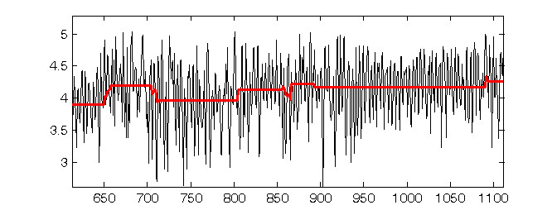
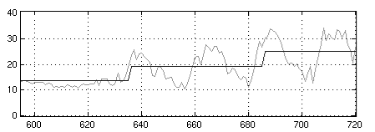
Stud.dokt.- Inżynieria produkcji WZ AGH, J.T.Duda: Pozyskiwanie wzorców ....
Ilustracja skuteczności segmentacji
Wyniki segmentacja metodą badania istotności trendu sygnału ciśnienia w procesie przemysłowym (próbkowanego co 1min). Dla szumu przyjęto σ_{v}=0.65, T_{vmax}=15.
Segmentacja przykładowego szeregu czasowego jednostkowego zużycia mocy
w instalacji grzewczej (próbkowanie co 1h). Parametry szumu: σ_{v}=3.7, T_{vmax}=24.

Slide 11
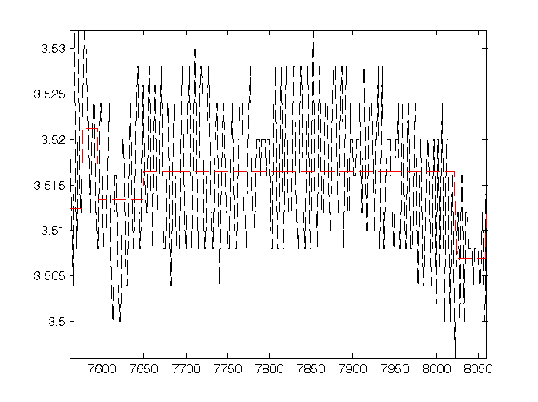
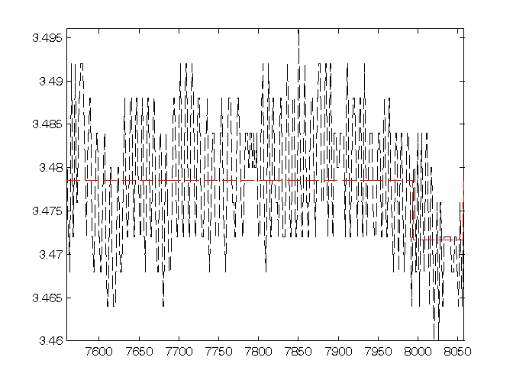
Stud.dokt.- Inżynieria produkcji WZ AGH, J.T.Duda: Pozyskiwanie wzorców ....
Ilustracja zależności segmentacji od parametrów algorytmu

Slide 12
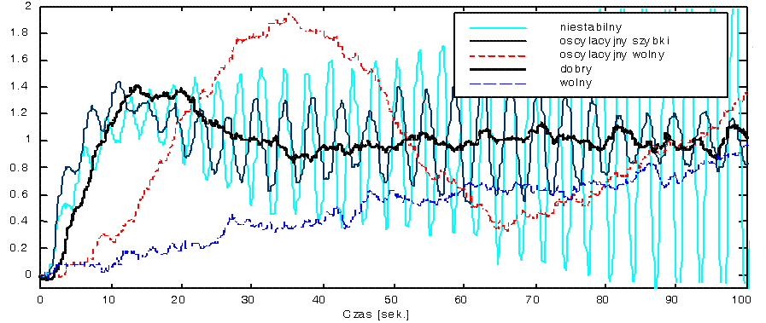
Stud.dokt.- Inżynieria produkcji WZ AGH, J.T.Duda: Pozyskiwanie wzorców ....
Zastosowanie transformacji falkowej
do klasyfikacji niestacjonarnych szeregów czasowych
na przykładzie odpowiedzi układu regulacji na skokową zmianę wartości zadanej
Odpowiedzi wzorcowe obiektu normalizowane wielkością skoku wartości zadanej

Slide 13
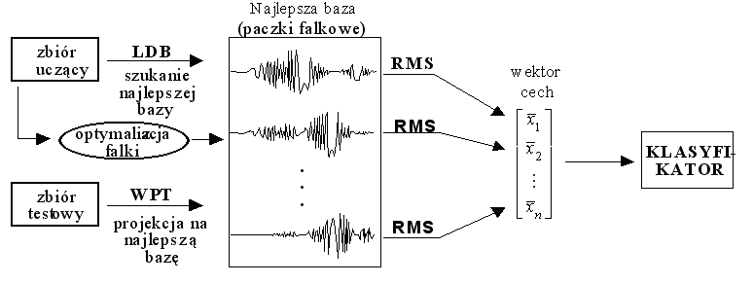
Stud.dokt.- Inżynieria produkcji WZ AGH, J.T.Duda: Pozyskiwanie wzorców ....
Etapy procedury klasyfikacji:
redukcja wymiarowości przestrzeni cech
klasyfikacja metodami analitycznymi
Schemat algorytmu dyskryminacji cech (Klemiato, 2001)
LDB – Local Discriminant Basis, WPT – paczkowa transformata falkowa,
RMS – wartość średniokwadratowa

Slide 14
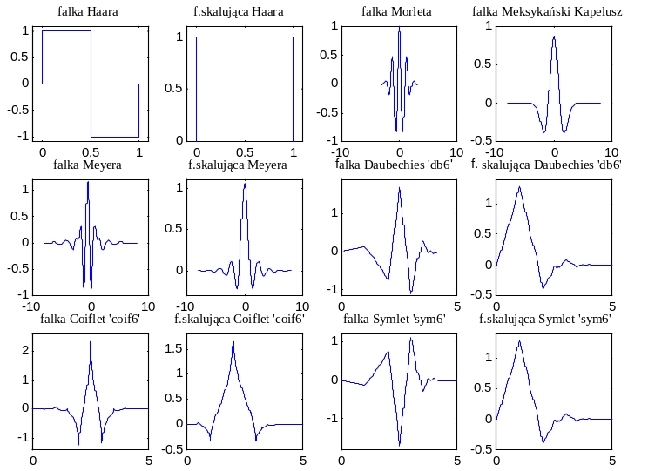
Stud.dokt.- Inżynieria produkcji WZ AGH, J.T.Duda: Pozyskiwanie wzorców ....
Typowe funkcje falkowe i odpowiadające im funkcje skalujące

Slide 15
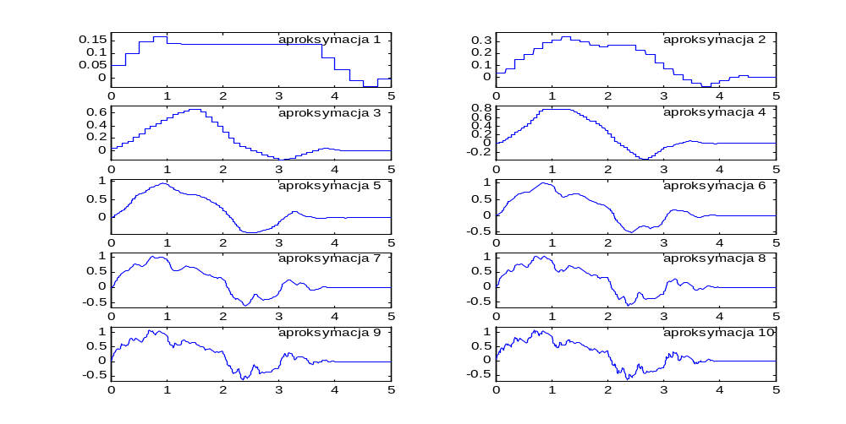
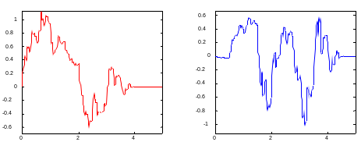
Stud.dokt.- Inżynieria produkcji WZ AGH, J.T.Duda: Pozyskiwanie wzorców ....
Proces konstrukcji przykładowej funkcji skalującej i falkowej (Klemiato 2001)
Funkcja skalująca (po lewej) uzyskana j.w. i odpowiadająca jej falka (po prawej).

Slide 16
Stud.dokt.- Inżynieria produkcji WZ AGH, J.T.Duda: Pozyskiwanie wzorców ....
Porównanie niezawodności klasyfikacji
odpowiedzi układu regulacji
dla ciągów o długości 60. próbek
Metoda
Zbiór uczący
% poprawnych wyników
Zbiór testowy % poprawnych wyników
Wielomianowa
90
86
Neuronowa
100
93
Falkowa:
Optymalna
100
97
Daubechies
94
89

Slide 17
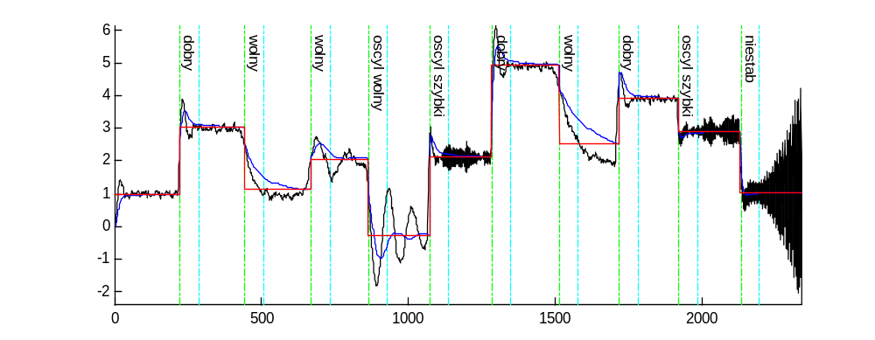
Stud.dokt.- Inżynieria produkcji WZ AGH, J.T.Duda: Pozyskiwanie wzorców ....
Przykładowy przebieg testowy sprawdzający efektywność klasyfikacji w czasie rzeczywistym [Kle01].
Ciemniejsze linie - analizowany przebieg, jaśniejsze – wartości uśrednione, skokowe – zrekonstruowane skoki.
Pionowa linia przerywana - moment rozpoznania skoku i zarazem początek sygnału pobieranego do klasyfikacji, pionowa linia punktowo-przerywana - koniec pobieranego sygnału (w tym przypadku odległość między nimi wynosi 64 próbki obejmujące 60 s) .

Slide 18
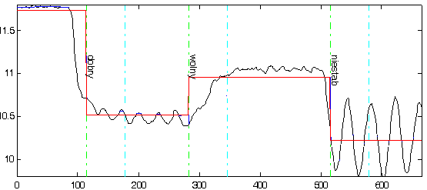
Stud.dokt.- Inżynieria produkcji WZ AGH, J.T.Duda: Pozyskiwanie wzorców ....
Przykładowy przebieg sprawdzający efektywność klasyfikacji
w czasie rzeczywistym dla skraplacza próżniowego (Klemiato, 2001)

Slide 19
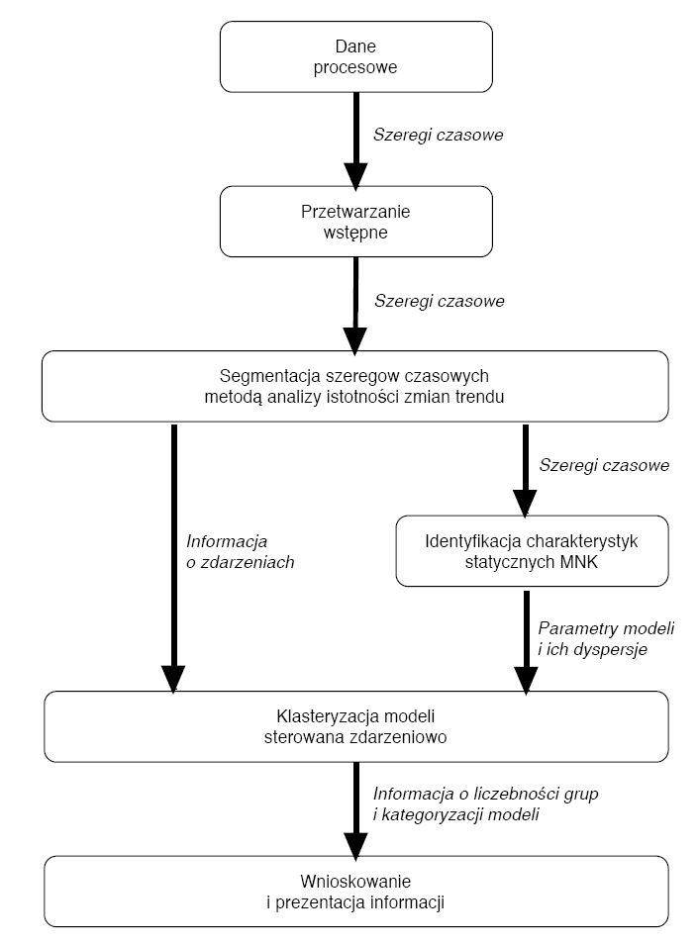
Stud.dokt.- Inżynieria produkcji WZ AGH, J.T.Duda: Pozyskiwanie wzorców ....
Zastosowanie metod grupowania charakterystyk statycznych do diagnozowania procesów w nadzorowaniu masowym
Sterowana zdarzeniowo diagnostyka procesów w nadzorowaniu masowym (Kiluk 2006)

Slide 20
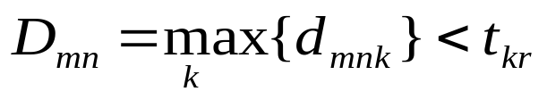
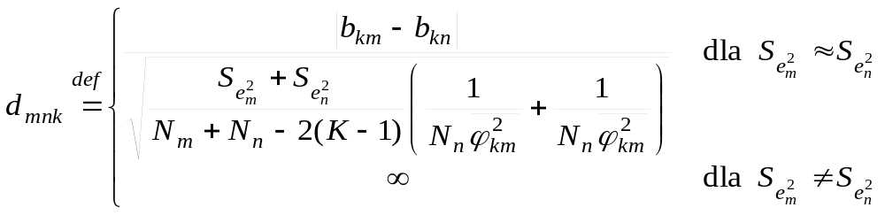



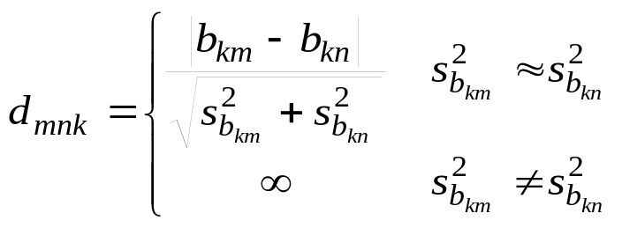
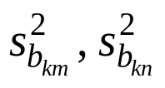
Stud.dokt.- Inżynieria produkcji WZ AGH, J.T.Duda: Pozyskiwanie wzorców ....
Miara podobieństwa dwóch obiektów m i n (Kiluk 2006):
średniokwadratowa różnica wyjść ich modeli regresyjnych
________________________________________________________________________________________________________________________________
wariancja tej różnicy.
δ ²_{mn} =
Dla modeli z bazą ortogonalną wynika stąd odległościowe kryterium podobieństwa:
- sumy kw.reszt tych modeli, a o wyborze wzoru decyduje test Snedecora dla
W przypadku modeli identyfikowanych dla tych samych wejść:
- estymaty wariancji k-tego współczynnika (b_{k}) w modelach m i n

Slide 21
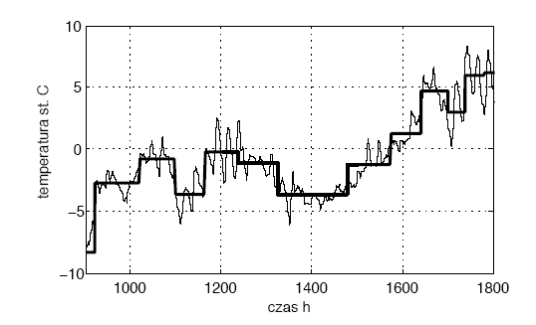
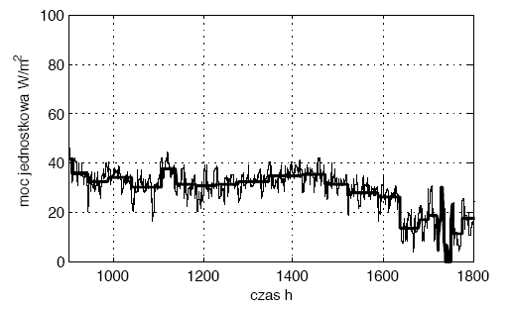
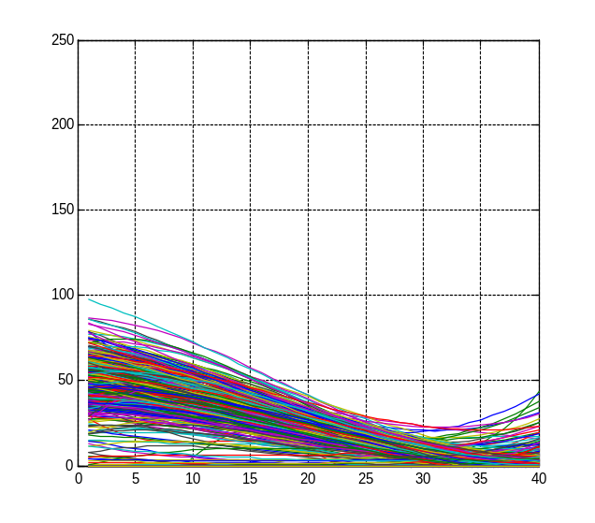
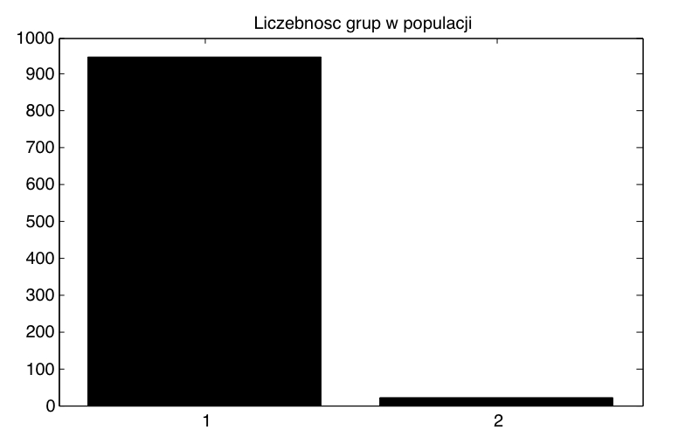
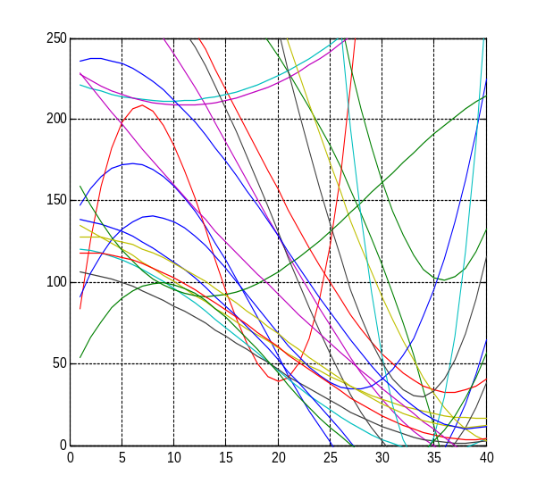
Stud.dokt.- Inżynieria produkcji WZ AGH, J.T.Duda: Pozyskiwanie wzorców ....
Segmentacja szeregu wejściowego (rys. lewy) i przykładowego wyjściowego (prawy)
dla potrzeb modelowania charakterystyk grzewczych (Kiluk, 2006)
Wyniki grupowania charakterystyk układów grzewczych wg kryterium najbliższego sąsiada (Kiluk 2006)

Slide 22
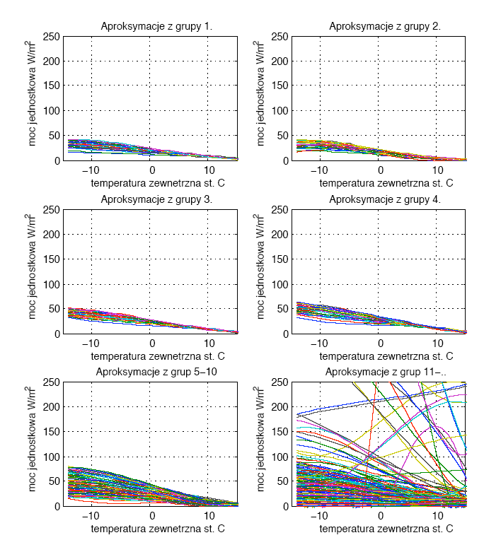
Stud.dokt.- Inżynieria produkcji WZ AGH, J.T.Duda: Pozyskiwanie wzorców ....
Wyniki grupowania charakterystyk układów grzewczych metodą centroidów (Kiluk 2006)

Slide 23
Stud.dokt.- Inżynieria produkcji WZ AGH, J.T.Duda: Pozyskiwanie wzorców ....
Podsumowanie
Wzorce diagnostyczne mogą być specyfikowane w ujęciu analitycznym, statystycznym, częstotliwościowym lub ogólnie taksonomicznym.
Połączenie metod statystycznych z innymi podejściami, takimi jak analizy widmowe, transformacje falkowe, techniki grupowania, zwiększa wiarygodność detekcji uszkodzeń oraz ich klasyfikacji.
Segmentacja szeregów czasowych ułatwia pozyskiwanie statystycznych i częstotliwościowych wzorców diagnostycznych.
Zdarzenia procesowe rozgraniczające segmenty można wykrywać metodami statystycznej kontroli procesów (SPC) i testami LR.
Niezawodność detekcji tych zdarzeń można zwiększyć wykorzystując wieloaspektowe testy statystyczne, uwzględniające właściwości widmowe sygnałów.
Wysoką wiarygodność klasyfikacji szeregów niestacjonarnych dają zaawansowane techniki przetwarzania sygnałów (transformacje falkowe, sieci neuronowe), ale często wystarczające rezultaty można uzyskać poprzez aproksymację szeregów prostymi zależnościami regresyjnymi.
Efektywną metodą pozyskiwania wzorców diagnostycznych w scentralizowanym nadzorowaniu wielu podobnych procesów jest grupowanie ich modeli regresyjnych według kryteriów statystyczno-odległościowych.

Slide 24
Stud.dokt.- Inżynieria produkcji WZ AGH, J.T.Duda: Pozyskiwanie wzorców ....
DZIĘKUJE ZA UWAGĘ !

